Slide 1



Notes:
Hương Thảo – Zalo 0972115126

Slide 2


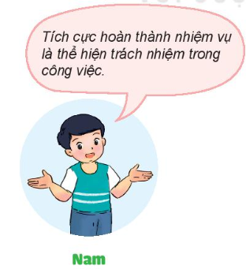

Quan sát tranh, mô tả tranh và trả lời câu hỏi:
Em đồng tình hay không đồng tình với ý kiến nào dưới đây? Vì sao?
Em đồng tình với bạn Nam vì tích cực hoàn thành nhiệm vụ chứng tỏ chúng ta là một người có trách nhiệm, nhận được sự tin tưởng, tín nhiệm của những người xung quanh.

Slide 3

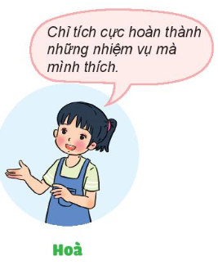

Quan sát tranh, mô tả tranh và trả lời câu hỏi:
Em đồng tình hay không đồng tình với ý kiến nào dưới đây? Vì sao?
Em không đồng tình với ý kiến của bạn Hoà vì dù là nhiệm vụ bản thân thích hay không thích, chúng ta đều nên thực hiện tốt để không phụ sự kì vọng của mọi người và đem lại kết quả tốt cho bản thân.

Slide 4
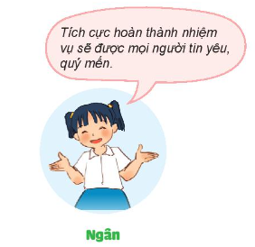
Quan sát tranh, mô tả tranh và trả lời câu hỏi:
Em đồng tình hay không đồng tình với ý kiến nào dưới đây? Vì sao?
Em đồng tình với bạn Ngân vì hoàn thành tốt nhiệm vụ sẽ khiến mọi người càng thêm yêu quý, tin tưởng vào khả năng và sự nỗ lực, có trách nhiệm của chúng ta.

Slide 5
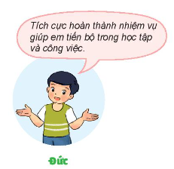
Quan sát tranh, mô tả tranh và trả lời câu hỏi:
Em đồng tình hay không đồng tình với ý kiến nào dưới đây? Vì sao?
Em đồng tình với Bạn Đức: mỗi nhiệm vụ được giao đều có mục đích và lợi ích riêng. Tích cực hoàn thành nhiệm vụ sẽ giúp chúng ta thu được những lợi ích đó, phục vụ cho học tập và công việc.

Slide 6



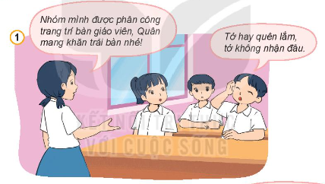
Nhận xét bạn nào tích cực, bạn nào chưa tích cực hoàn thành nhiệm vụ và giải thích vì sao.
Bạn nam chưa tích cực, vì bạn từ chối công việc, không nhận nhiệm vụ mà nhóm trưởng giao.

Slide 7
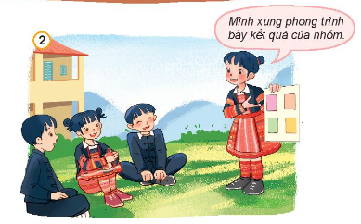
Nhận xét bạn nào tích cực, bạn nào chưa tích cực hoàn thành nhiệm vụ và giải thích vì sao.
Bạn nữ là người tích cực, vì bạn xung phong trình bày kết quả làm việc của nhóm.

Slide 8
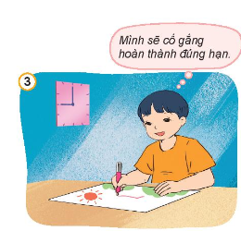
Nhận xét bạn nào tích cực, bạn nào chưa tích cực hoàn thành nhiệm vụ và giải thích vì sao.
Bạn nam là người tích cực, vì mặc dù tối muộn nhưng bạn ấy vẫn cố gắng để hoàn thành bức vẽ đúng hạn.

Slide 9
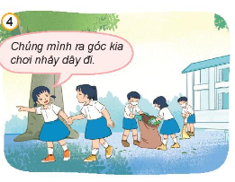
Nhận xét bạn nào tích cực, bạn nào chưa tích cực hoàn thành nhiệm vụ và giải thích vì sao.
Hai bạn nữ chưa tích cực, vì trong lúc các bạn khác đang lao động, vệ sinh trường lớp thì hai bạn rủ nhau ra chỗ khác chơi.

Slide 10
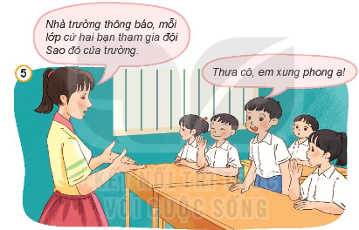
Nhận xét bạn nào tích cực, bạn nào chưa tích cực hoàn thành nhiệm vụ và giải thích vì sao.
Bạn nam là người tích cực, vì bạn xung phong tham gia đội Sao đỏ của trường.

Slide 11
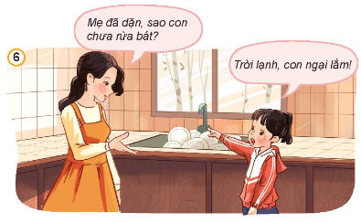
Nhận xét bạn nào tích cực, bạn nào chưa tích cực hoàn thành nhiệm vụ và giải thích vì sao.
Bạn nữ chưa tích cực, vì ngại trời lạnh nên không rửa bát.

Slide 12
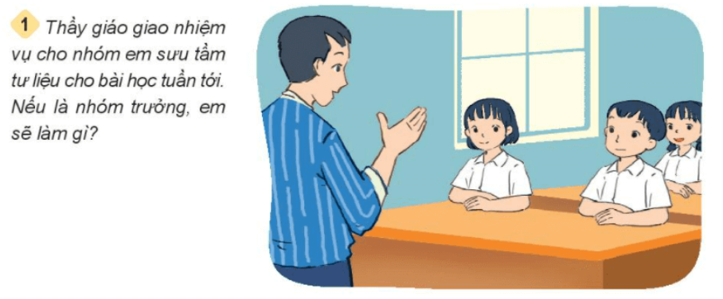
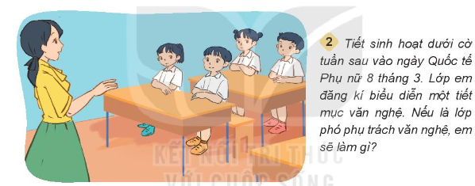
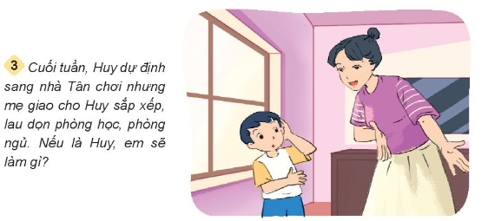
3. Xử lý tình huống

